Slide 1
종합설계 제안서
스마트 글래스를 활용한 시각 장애인 보행 보조 어플 개발
Development of a walking assistance application for the visually impaired using smart glasses
TripleK
2020152008 김진우
2020152006 김성렬
2020152009 김태경
2020152012 박강서

Slide 2
목 차
01
주제 개요
05
개발 환경 및 개발 방법
02
관련 연구 및 사례
06
업무 분담
03
시스템 수행 시나리오
07
종합설계 수행일정
04
시스템 구성도
08
필요 기술 및 참고문헌

Slide 3
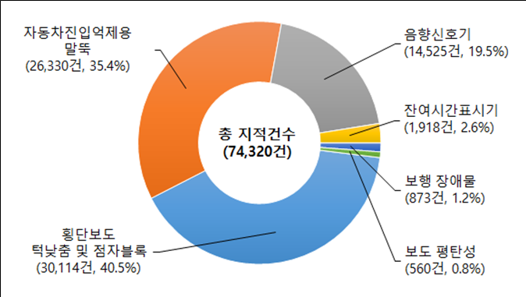
1. 주제 개요
TripleK
주제 선정 배경
시각 장애인들이 지팡이만으로는 모든 장애물을 식별하기에는 어려움이 존재
스마트 디바이스를 사용한 여러 서비스가 개발되었지만 시각장애인의 보행을 보조해주는 서비스는 많지 않음
스마트 글래스의 경우 높은 가격대로 인해 잘 사용되지 않음
출처: 서울시 도시교통실 보행 정책과

Slide 4
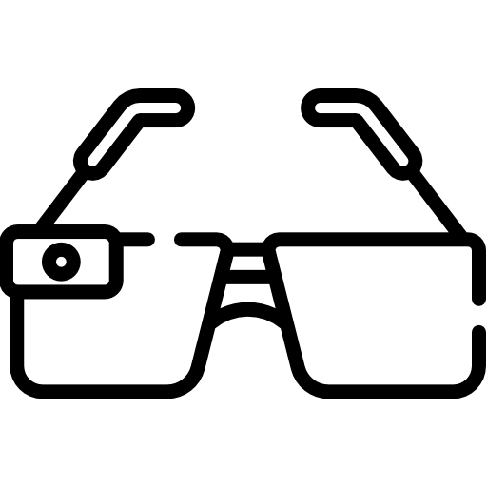


1. 주제 개요
TripleK
개발 목표
스마트 글래스를 임베디드 시스템으로 구현하여 비용적인 진입 장벽 해소
스마트 글래스를 활용한 위험한 사물 인식
사용자에게 위험이 되는 사물 위치를 TTS를 사용해 안내

Slide 5
1. 주제 개요
TripleK
개발 효과
본 어플리케이션 개발로 시각 장애인 보행의 안전성을 높인다.
비용에 대한 부담을 줄여 서비스 접근성을 높인다.
TTS 기술을 이용해 사용자가 보행 위험요소의 위치를 인식할 수 있도록 한다.

Slide 6
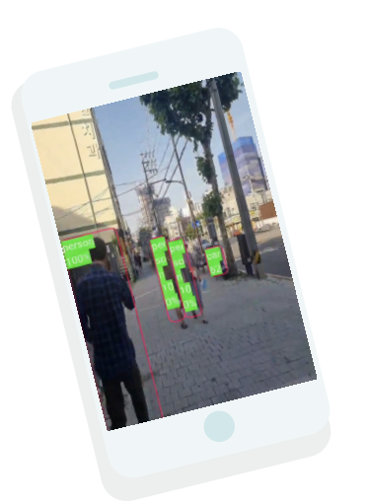
2. 관련 연구 및 사례
TripleK
EYE-U
장점
장애물 탐지 및 네비게이션 기능 탑재
단점
스마트폰의 카메라를 이용하여 행동에 제약이 생김
단순 진동으로만 위험 요소를 안내해 위치를 파악하기 힘듦

Slide 7
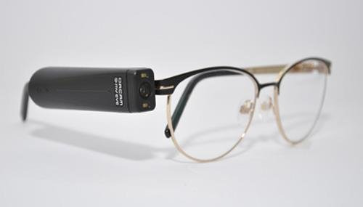
2. 관련 연구 및 사례
TripleK
마이 아이 프로
장점
글자 읽기 기능 및 사물 인식 기능을 이용한 사람의 구분이 가능
단점
시각 장애인을 위한 도구는 맞지만 보행을 위한 디바이스가 아닌 사물 인식 및 도서 읽기 기능이 있는 디바이스로 응용 분야가 다르다

Slide 8


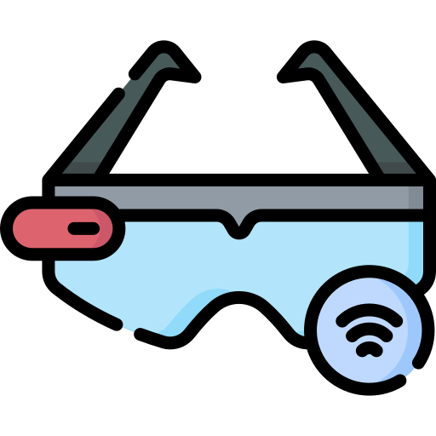
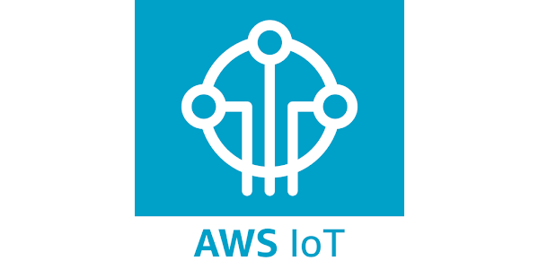
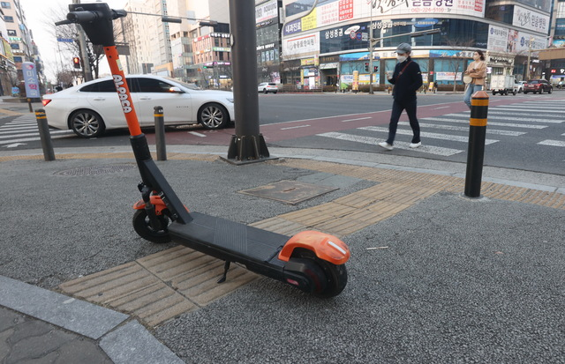
3. 시스템 수행 시나리오
TripleK
ESP32 cam
실시간으로 촬영된 영상을 서버에 전송

Slide 9
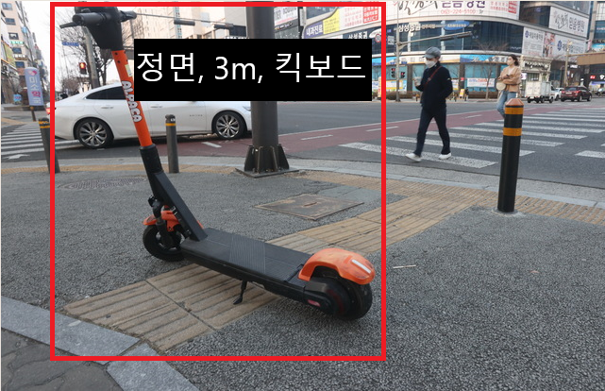




3. 시스템 수행 시나리오
TripleK
서버로 전달된 영상을 처리하여 데이터 추출

Slide 10
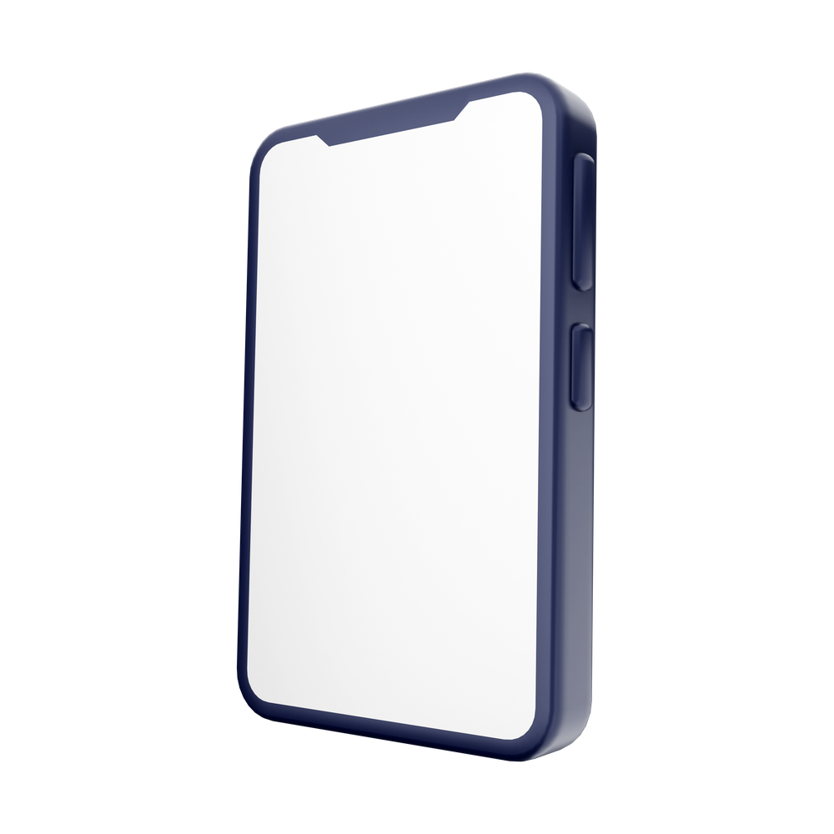
3. 시스템 수행 시나리오
TripleK
정면, 3m, 킥보드
서버상에서 처리된 데이터를 어플리케이션으로 전송

Slide 11

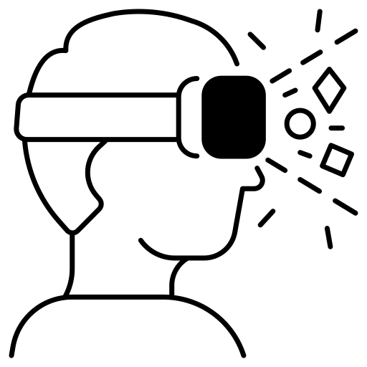

3. 시스템 수행 시나리오
TripleK
정면 3m 앞에 킥보드가 존재합니다. 충돌 위험이 있습니다.
전송 받은 데이터를 TTS를 사용하여 사용자에게 전달

Slide 12
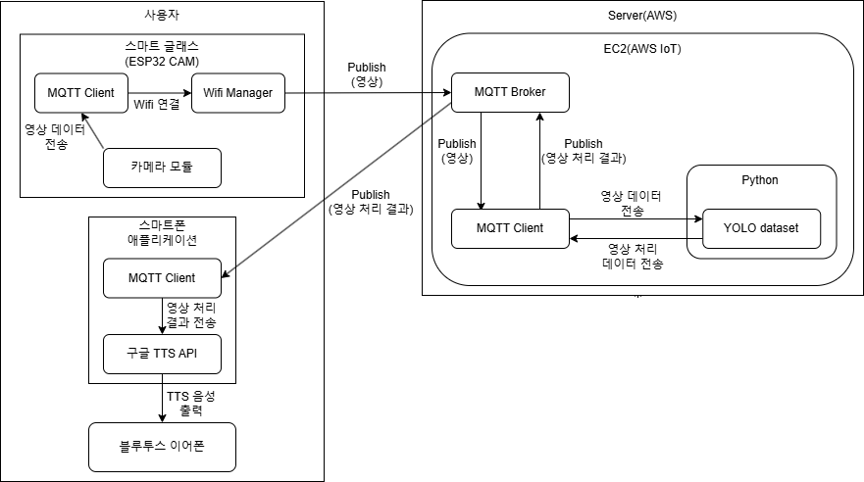
4. 시스템 구성도
TripleK

Slide 13
5. 개발환경
TripleK
개발환경
개발언어 : C, Python, Kotlin
개발방법론 : 애자일
개발 툴 : 안드로이드 스튜디오, 스파이더, 아두이노 IDE
주요 라이브러리 : opencv, 구글 TTS API
클라우드 서비스 : AWS IOT

Slide 14
6. 업무 분담
TripleK
 | 김진우 | 김성렬 | 김태경 | 박강서
자료 수집 | - 3D 프린터 - AWS IOT 기술 | - YOLO 데이터셋 - NYU-depth 데이터셋 | - ESP32 CAM 기술 - Wifi Manager 기술 | - 안드로이드 TTS API - 안드로이드 프로그래밍 기술
설계 | - AWS 서버 구축 및 서버로 영상 전달 - 영상 처리 기반 데이터 전송 | - 데이터셋을 통한 영상 처리 - 위험 사물 및 거리 식별 | - ESP32 CAM Wifi 연결 및 영상 촬영 | - 시각 정보 처리 데이터 기반 음성 신호(TTS) 변환
구현 | - AWS 계정 생성 가상 서버 설치 후 환경 구축 - Python MQTT Client를 통해 ESP32 CAM 영상 받아오기 구현 - 영상 처리를 통해 얻은 데이터를 스마트폰으로 전송 | - YOLO, NYU-depth와 같은 데이터셋을 통한 위험 사물 분류 및 사물과 가까운 정도 식별 - ESP32 CAM 영상 스트리밍 구현 | - ESP32 CAM 모듈의 와이파이 연결을 통한 서버 연결 구현 | - 서버로부터 전송 받은 데이터를 TTS 형태로 변환하여 출력 - 애플리케이션 UI/UX 구현 - 시각장애인 접근성 구현
테스트 | - 어플리케이션 작동/제어 테스트 - 하드웨어 작동/제어 테스트 - 통합 테스트/유지 보수

Slide 15
7. 수행 일정
TripleK
항목 | 추진사항 | 12월 | 1월 | 2월 | 3월 | 4월 | 5월 | 6월 | 7월 | 8월 | 9월 | 10월
요구사항 정의 및 분석 | - 요구사항 정의 및 분석 - 시스템 상세 설계 - 비기능적 요구사항 정의
시스템 설계 및 상세 설계 | - 시스템 설계 - 상세 설계
구현 | - 하드웨어, 앱 디자인 - 코딩
시험 및 데모 | - 유닛 테스트 - 통합 테스트 - 안정화 작업
문서화 및 발표 | - 중간 보고서 발표 - 데모 발표
유지 보수 및 최종 데모
한국 공학 대전
졸업작품 최종 보고서 작성

Slide 16
8. 필요기술 및 참고문헌
TripleK
필요기술 및 참고문헌
구글 TTS API
https://cloud.google.com/text-to-speech/docs/apis?hl=ko
AWS IOT를 통한 MQTT client 영상 스트리밍
Yolo 사물 인식
오픈 글래스 프로젝트
https://github.com/BasedHardware/OpenGlass
시각장애인보행편의를위한요구사항분석연구
한국전자통신연구원, 한국시각장애인협회p.48-50
www.kbufac.or.kr
모바일애플리케이션콘텐츠접근성지침2.0 국가표준
http://www.kwacc.or.kr/Board/DataFile/668/Detail?page=2
깃허브 주소
https://github.com/2025TUKCOMCD/TripleK.git

Slide 17
Q&A
TripleK
감사합니다

